Slide 1
Мы за ЗОЖ!

Slide 3
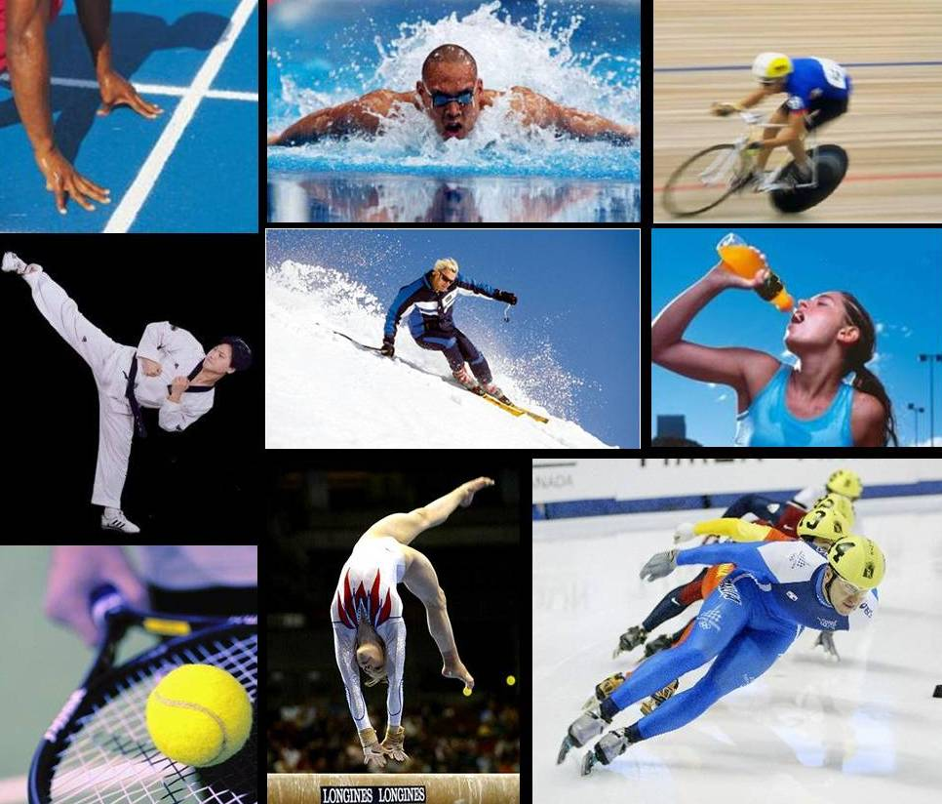
Нет на свете прекраснее одёжи, Чем бронза мускулов и свежесть кожи. Маяковский В. В.

Slide 4
Здоровье в порядке? Спасибо зарядке!

Slide 7
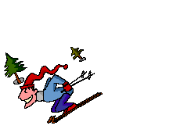

Slide 8
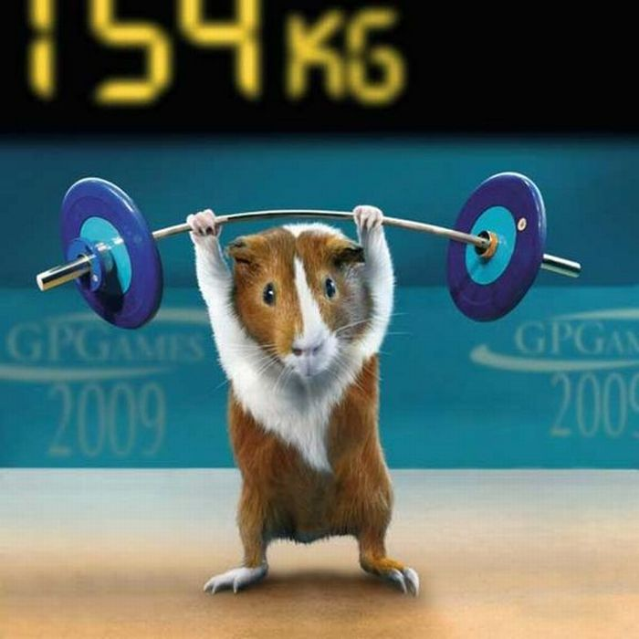

Slide 12
Думай о том, что ешь! А то результат не заставит себя ждать…

Slide 13
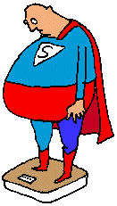
Результат неправильного питания и отсутствия физической нагрузки….☺

Slide 15
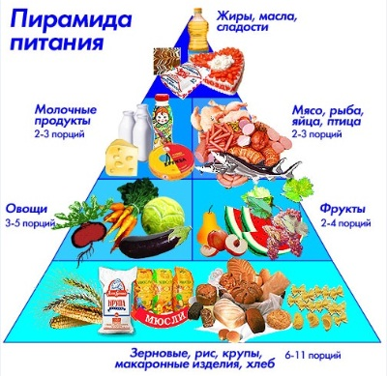
Питайся правильно!

Slide 16
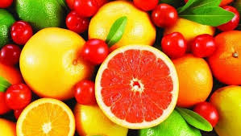
Побольше витаминов, фруктов!

Slide 17
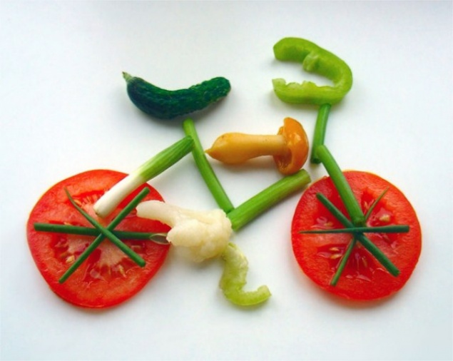
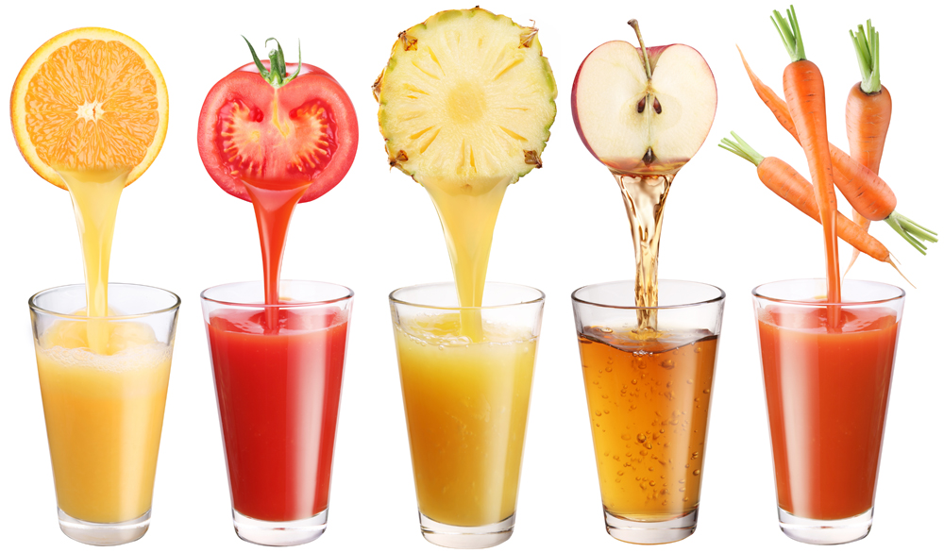
Натуральных соков и овощей!

Slide 18
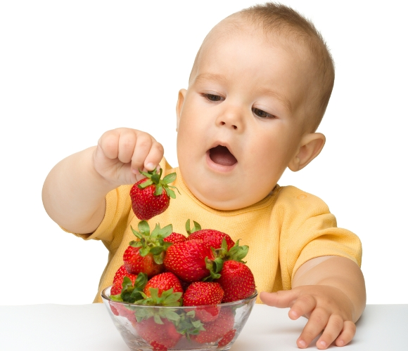

Slide 19
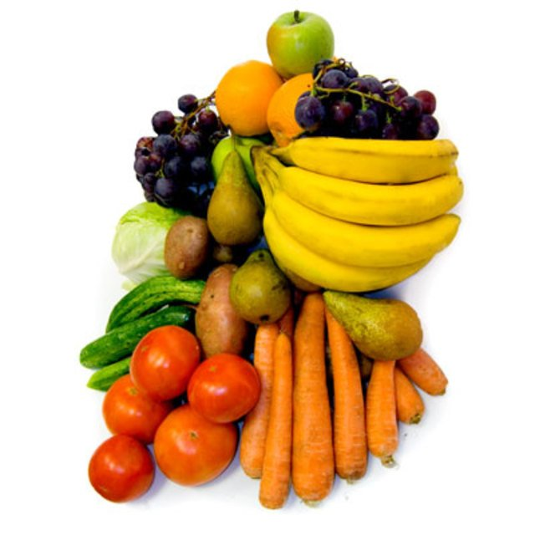

Slide 20
Высказывания выдающихся людей об алкоголе
Люди от употребления вина становятся грубее, глупее и злее. Л.Н. Толстой
Алкоголь разрушает здоровье человека не только тем, что отравляет организм; он предрасполагает пьющего ко всем другим заболеваниям.
Н. А. Семашко
Бедность и преступление, нервные и психические болезни, вырождение потомства — вот что делает алкоголь. В. М. Бехтерев

Slide 21
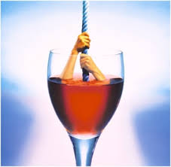
Привычка к алкоголю является большим злом для человечества, чем война, голод и чума, вместе взятые.
Чарльз Дарвин
Алкоголь — поставщик людей для тюрем.
Анри Бодрильяр

Slide 22
«Опьянение – добровольное сумасшествие» Аристотель

Slide 23
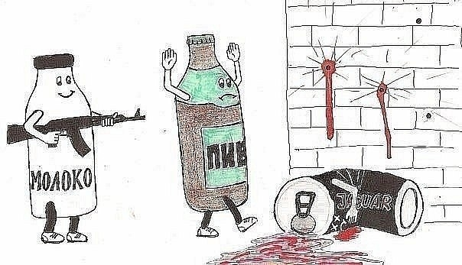
Пейте дети молоко, будете здоровы!

Slide 24
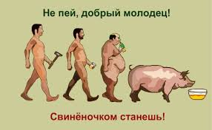
Водка белая, но красит нос и чернит репутацию. Антон Павлович Чехов

Slide 26
Алкоголь ежегодно убивает
700 000 россиян…

Slide 29
Начинаешь курить, чтобы доказать, что ты мужчина. Потом пытаешься бросить курить, чтобы доказать, что ты мужчина. Жорж Симеон

Slide 34
Девять десятых нашего счастья зависят от здоровья Артур Шопенгауэр

Slide 37
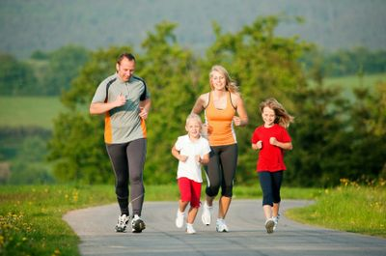

Slide 39
«Результатом нашей работы должна стать осознанная молодым поколением необходимость в здоровом образе жизни, в занятиях физической культурой и спортом. Каждый молодой человек должен осознать, что здоровый образ жизни – это успех, его личный успех»
Владимир Путин

